Slide 1
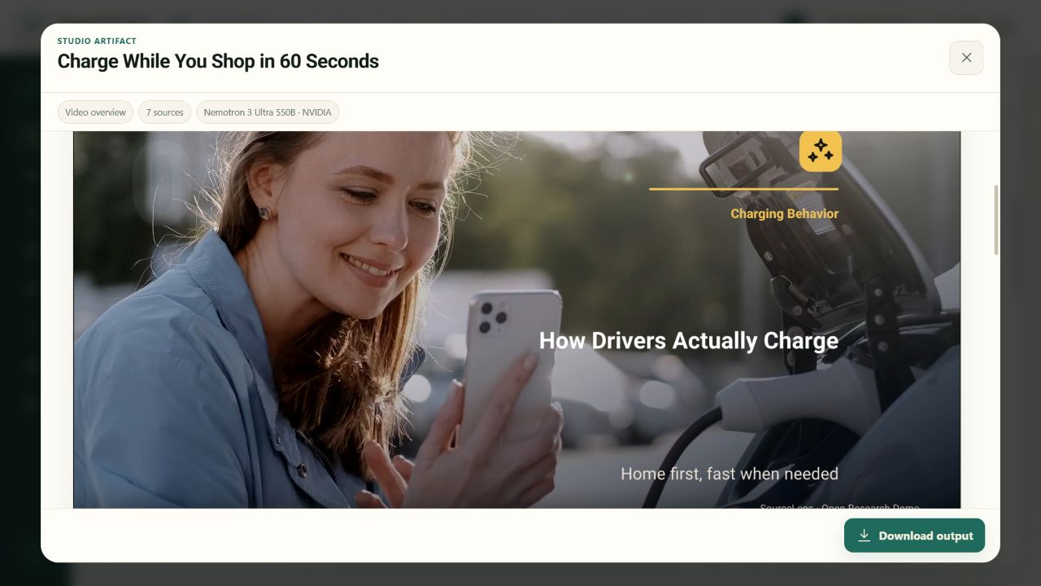
ارزیابی نهایی سامانه SourceLens
آزمون واقعی دوزبانه؛ از منابع معتبر تا ۲۶ خروجی کاربردی
شارژ هنگام خرید · ۱۸ مرداد ۱۴۰۵
Notes:
[Sources]
Charge While You Shop public demo
docs/demo/README.md

Slide 2
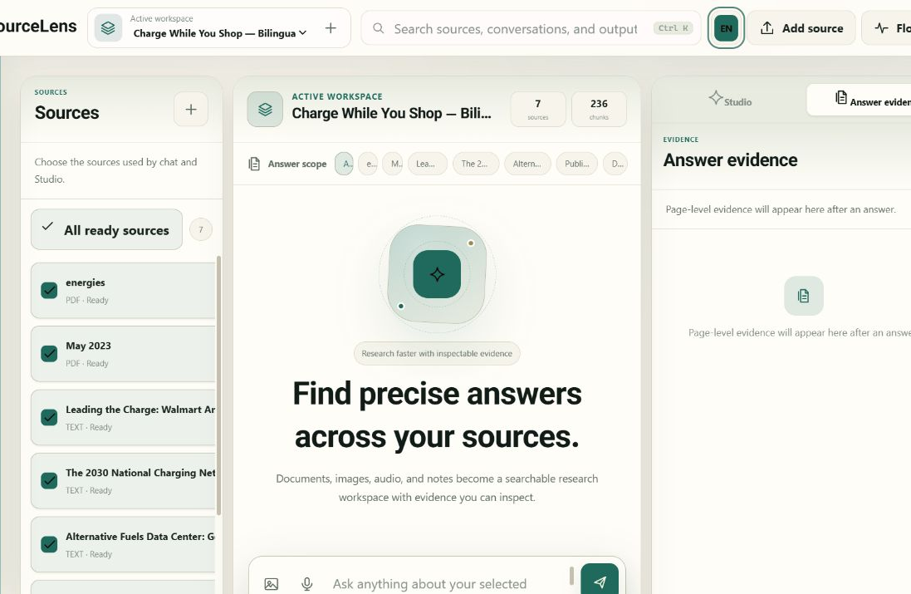
SOURCELENS
هفت منبع و یک مرز شفاف برای شواهد
۷
۲۳۶
منبع آماده
قطعه نمایه‌شده
دو مقاله با مجوز باز و پنج منبع رسمی وب از مسیرهای بارگذاری و جست‌وجوی خود برنامه اضافه شدند.
۲ مقاله باز + ۵ منبع رسمی وب
02
Notes:
[Sources]
docs/demo/source-research.md
https://www.mdpi.com/1996-1073/14/15/4598
https://publications.jrc.ec.europa.eu/repository/handle/JRC133895

Slide 3
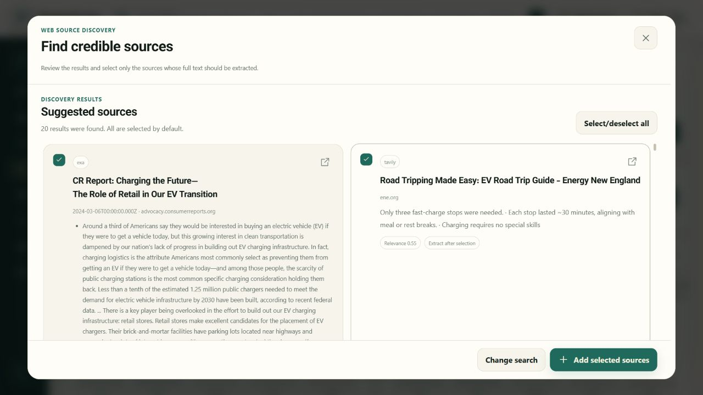
SOURCELENS
جست‌وجوی وب به منبع پژوهشی تبدیل می‌شود
برنامه وب را جست‌وجو کرد، منابع منتخب را دریافت کرد و متن آن‌ها را کنار مقاله‌های بارگذاری‌شده نمایه ساخت.
جست‌وجو · انتخاب · استخراج · نمایه‌سازی
03
Notes:
[Sources]
docs/demo/assets/04-web-search-en.png
docs/demo/source-research.md

Slide 4
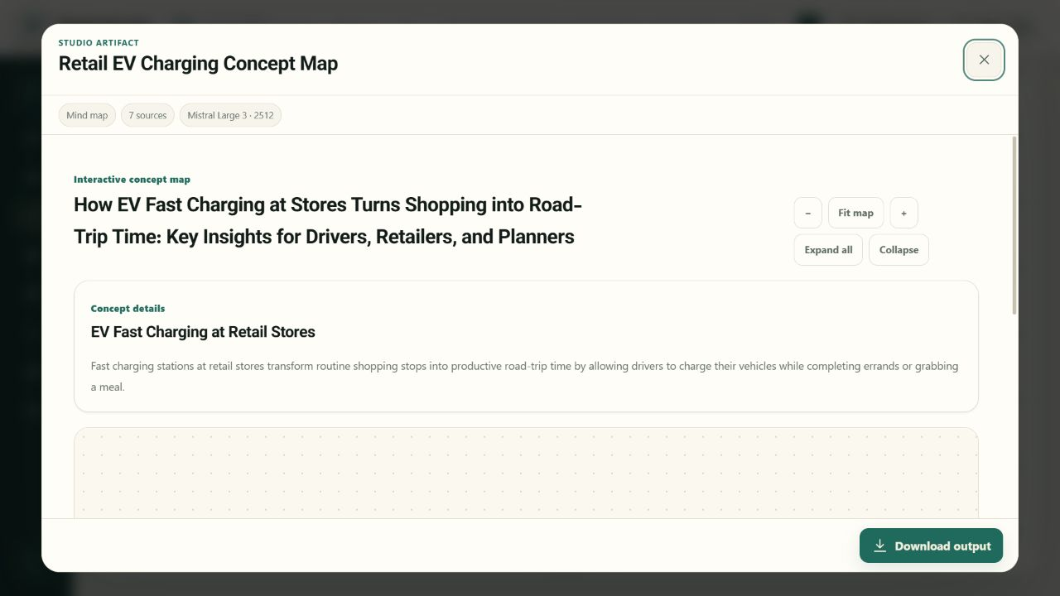
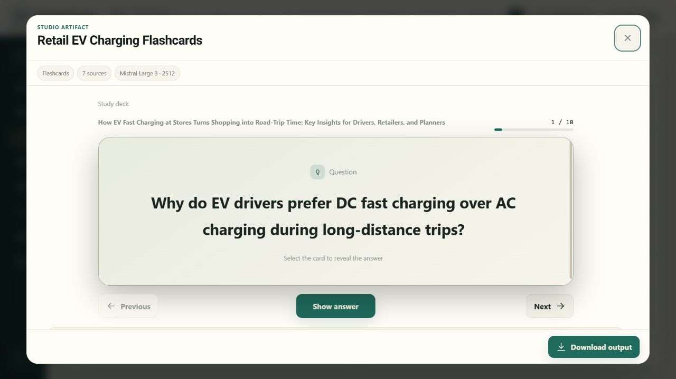
SOURCELENS
استودیو یک مجموعه منبع را به خروجی‌های متعدد تبدیل می‌کند
همان ۲۳۶ قطعه، هر ۱۳ قالب استودیو را به فارسی و انگلیسی ساخت؛ در مجموع ۲۶ خروجی تولیدشده با برنامه.
04
Notes:
[Sources]
docs/demo/outputs/en/index.json
docs/demo/outputs/fa/index.json

Slide 5
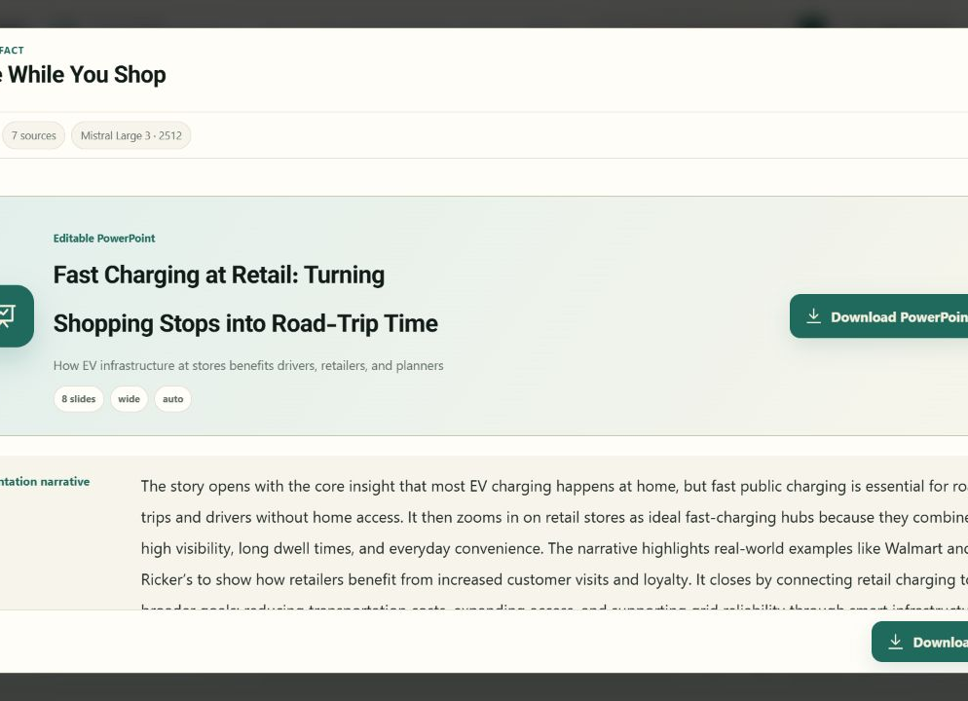
SOURCELENS
اسلاید ویرایش‌پذیر و ویدیوی سینمایی
پاورپوینت ویرایش‌پذیر ۸ اسلایدی
ویدیوی دقیق ۶۰ ثانیه‌ای با وضوح کامل
https://github.com/msmahdinejad/SourceLens/raw/main/docs/demo/outputs/fa/charge-while-you-shop-slide-deck.pptx
https://github.com/msmahdinejad/SourceLens/raw/main/docs/demo/outputs/fa/charge-while-you-shop-video-overview.mp4
05
Notes:
[Sources]
https://github.com/msmahdinejad/SourceLens/raw/main/docs/demo/outputs/fa/charge-while-you-shop-slide-deck.pptx
https://github.com/msmahdinejad/SourceLens/raw/main/docs/demo/outputs/fa/charge-while-you-shop-video-overview.mp4
https://www.pexels.com/license/

Slide 6
SOURCELENS
همه کنترل‌های کیفیت موفق بودند
۲۶
۶۰
۱۰۸۰
40/40
خروجی آماده
هر ویدیو
وضوح ویدیو
تست رابط و رندر
مجموعه کامل تست‌های Python موفق بود
تست‌های Node، نحو JavaScript و ممیزی مجوزها سبز هستند
ویدیوها: صدای طبیعی، کدک H.264 و AAC، زیرنویس و خط زمانی پاک
06
Notes:
[Sources]
scripts/validate_public_demo.py
docs/retrieval-benchmark.md

Slide 7
SOURCELENS
مرور صوتی طبیعی و دوزبانه
۸ نوبت گفتگو
صوت طبیعی
رونوشت دانلودپذیر
مسیر خودکار صوت، دو گفت‌وگوی مستند را طراحی و با صداهای محلی Piper تولید کرد؛ بدون تغییر سرعت طبیعی گوینده.
انگلیسی: ۹۴٫۷ ثانیه
فارسی: ۱۴۹٫۴ ثانیه
۲۸ رویداد زنده برای هر خروجی
07
Notes:
[Sources]
docs/demo/outputs/fa/charge-while-you-shop-audio-overview.mp3
docs/demo/outputs/fa/charge-while-you-shop-audio-overview-transcript.txt

Slide 8
جمع‌بندی انتشار
این آزمون سرتاسری، ورود چندزبانه منابع، جست‌وجو، بازیابی ایجنتیک، کارهای زنده استودیو، خروجی‌های یادگیری، اسلاید، صوت و ویدیوی مبتنی بر رسانه مجاز را تأیید می‌کند.
تمام فایل‌های منتشرشده خروجی خود برنامه هستند و مانیفست‌ها هش، کیفیت و منشأ رسانه را ثبت می‌کنند.
https://github.com/msmahdinejad/SourceLens
Notes:
[Sources]
SourceLens final demo run, 2026-08-09
docs/demo/README.md
docs/demo/README.fa.md

